Slide 1
Hookin
Tu videoclub online

Slide 2
Servicios que ofrecemos
·Compra de películas/series online
·Posibilidad de alquiler
·Interfaz de fácil uso
·Información en tiempo real

Slide 3

Primera toma de contacto

Slide 4
Motor de búsqueda
·Búsqueda concreta
·Búsqueda global

Slide 5
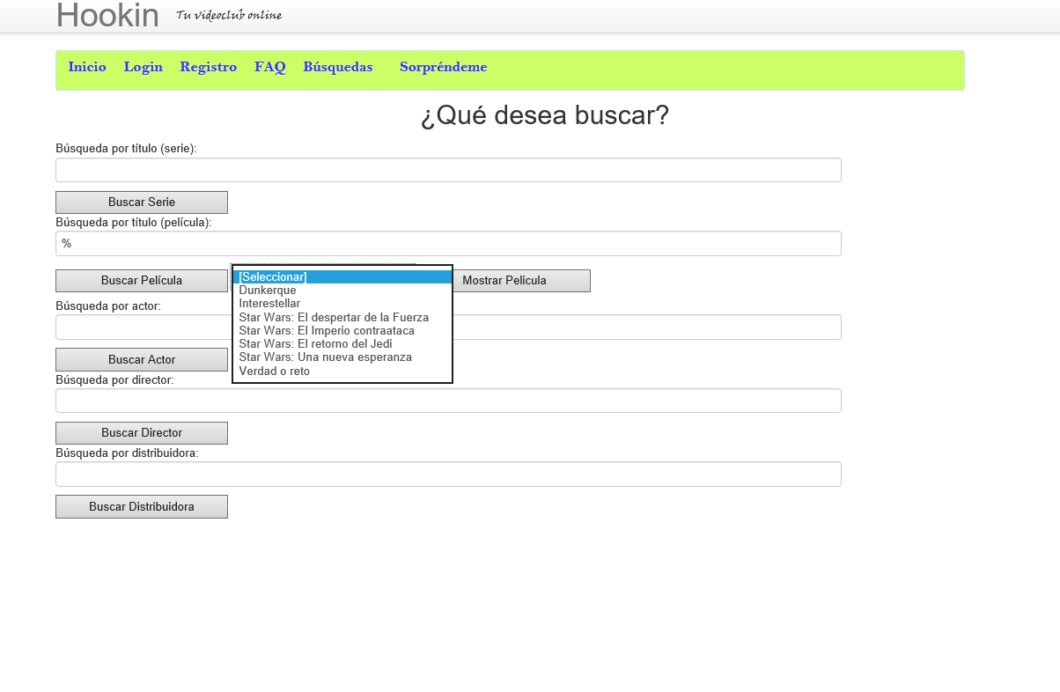
Motor de búsqueda

Slide 6
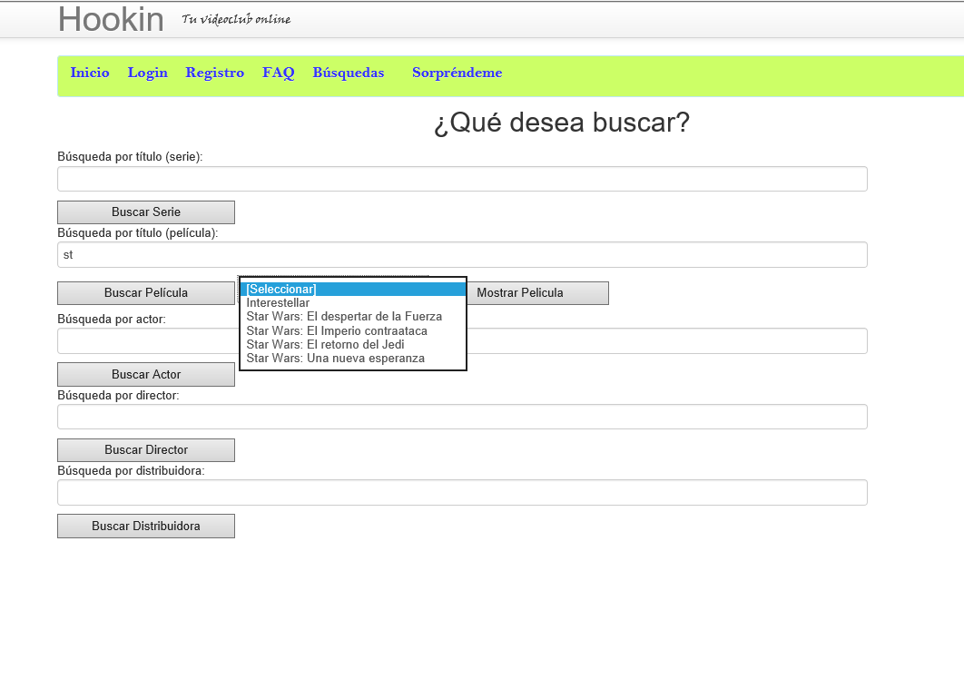
Motor de búsqueda

Slide 7
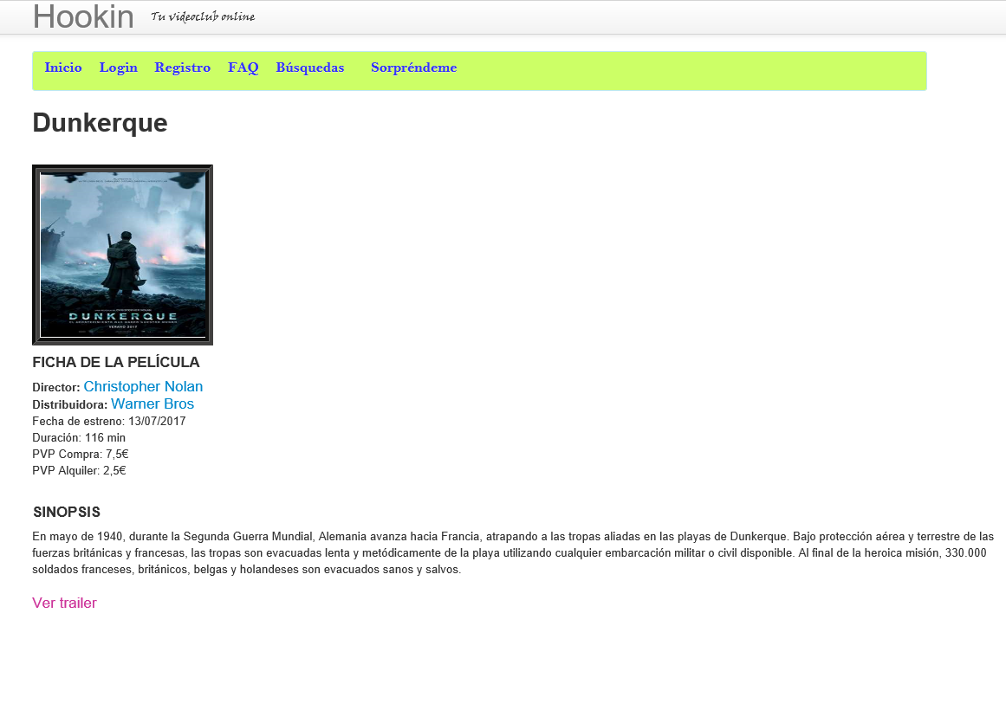
Motor de búsqueda

Slide 8

Motor de búsqueda

Slide 9
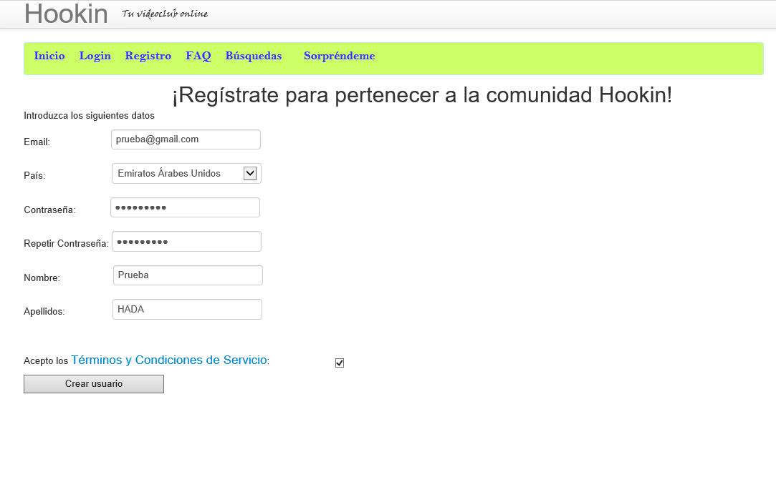
Registro

Slide 10
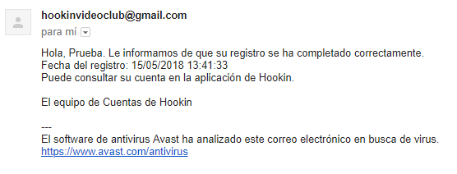
Registro

Slide 11
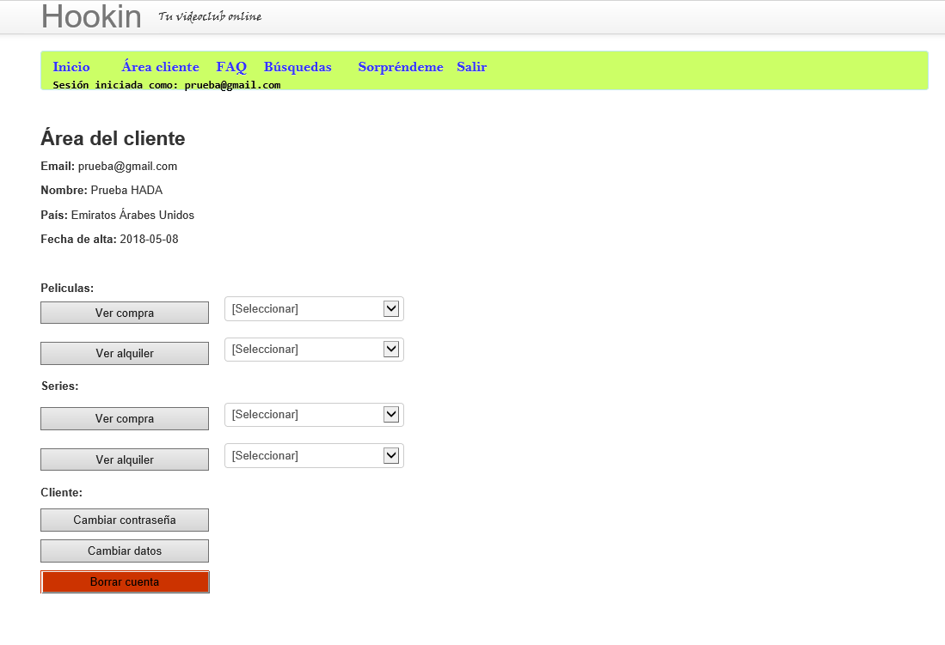
Clientes

Slide 12
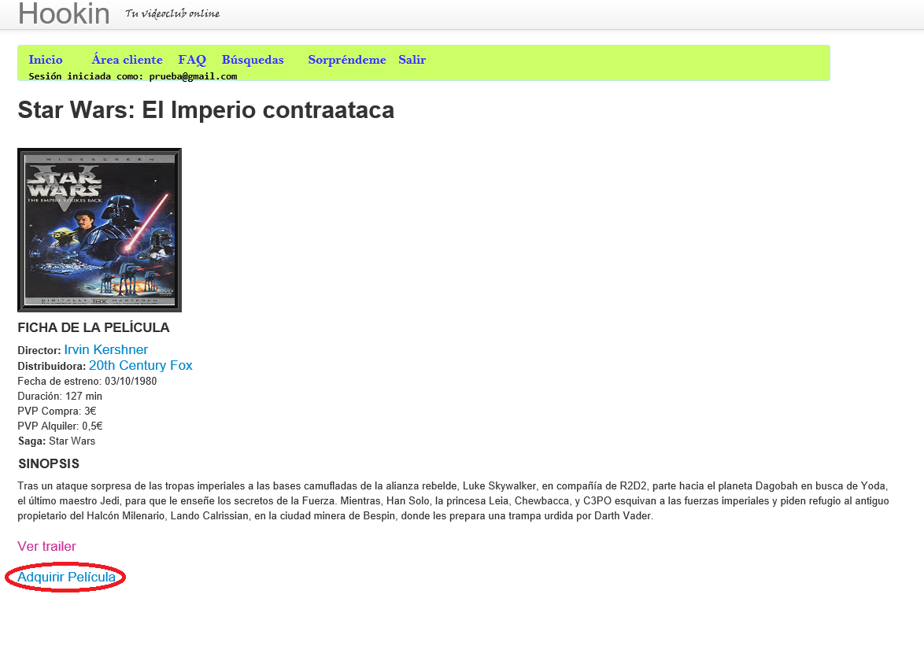
Clientes

Slide 13
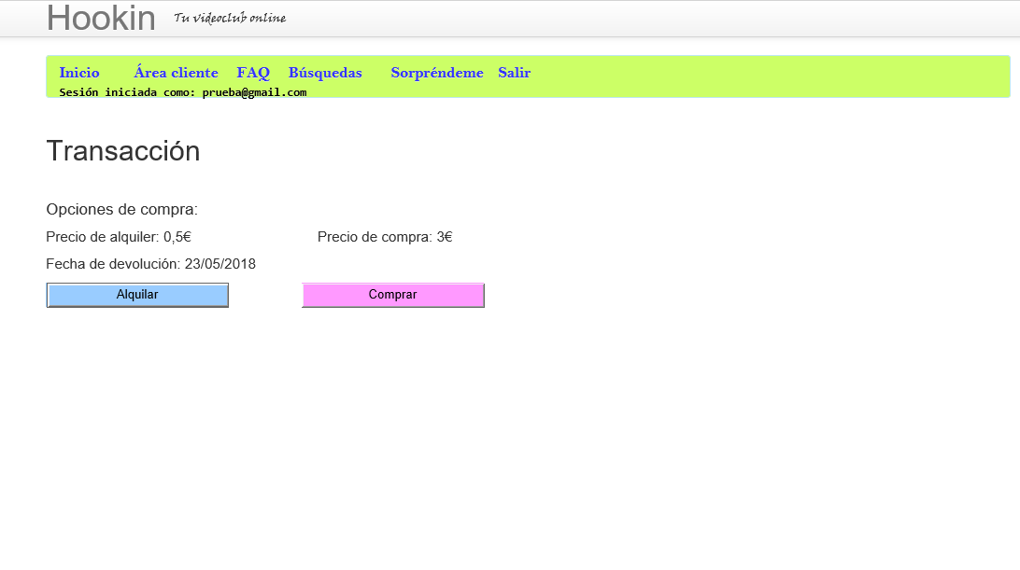
Clientes

Slide 14
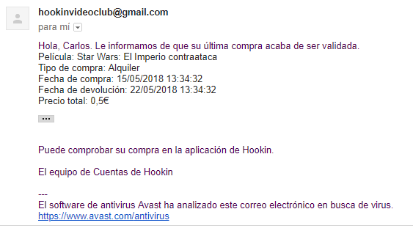
Clientes

Slide 15

Clientes

Slide 16
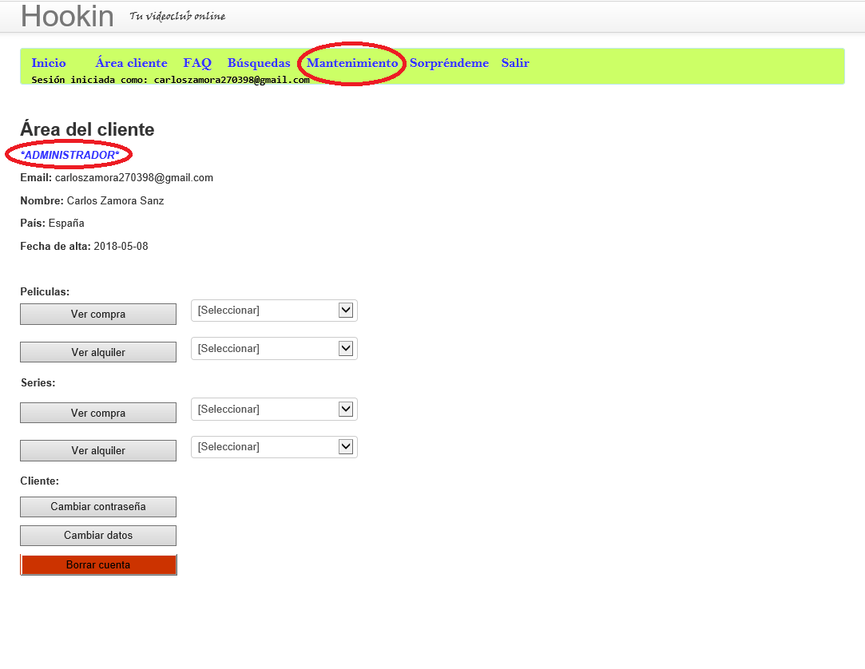
Administradores

Slide 17
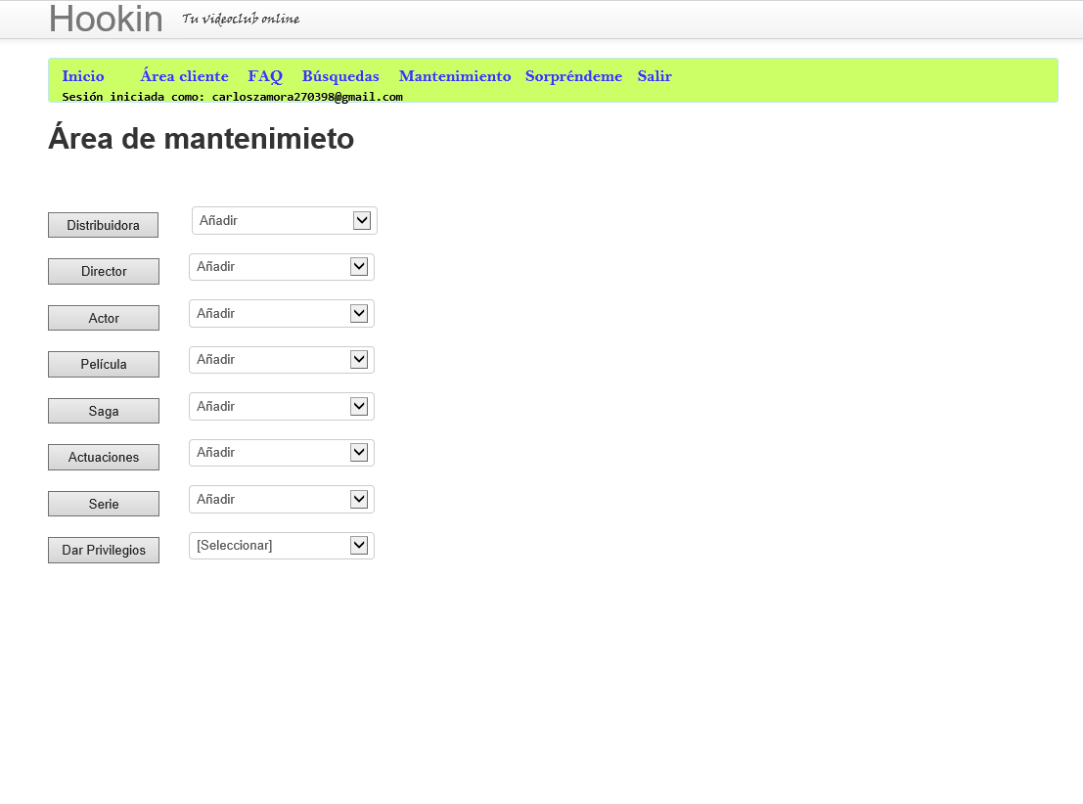
Administradores

Slide 18

Preguntas

